Slide 1
Banco de Dados
Prof. Ms Larissa Pavarini da Luz
E-mail: larissa.luz01@fatec.sp.gov.br
FATEC Garça

Slide 2
CONCEITOS E PRÁTICAS DO SISTEMA DE GERENCIAMENTO DE BANCO DE DADOS
(comando ou workbench)

Slide 3
O QUE JÁ SABEMOS...
O que é um Banco de Dados.
Projeto de Banco de Dados
Modelo de Dados Relacional
Diagrama Entidade Relacionamento
SGBDs
Normalização
Etc.

Slide 4
SQL
Structured Query Language, ou Linguagem de Consulta Estruturada ou SQL;
Trata-se de uma linguagem específica para a manipulação de tabelas de dados;
A linguagem padrão universal para manipular bancos de dados relacionais através dos SGBDs.

Slide 5
GRUPOS DE COMANDOS SQL
Os comandos do SQL são classificados em três grupos, de acordo com suas principais funções:
DML – Data Manipulation Language
DDL – Data Definition Language
DCL – Data Control Language

Slide 6
DML
(Linguagem de Manipulação de Dados);
É o subconjunto mais utilizado da linguagem SQL, pois é através da DML que operamos sobre os dados dos bancos de dados com instruções de inserção, atualização, exclusão e consulta de informações. Comandos como INSERIR, DELETAR, ATUALIZAR, SELECIONAR E ETC.

Slide 7
DDL
(Linguagem de Definição de Dados) é o subconjunto da SQL utilizado para gerenciar a estrutura do banco de dados.
Com a DDL podemos criar, alterar e remover objetos (tabelas) no banco de dados.

Slide 8
DDL
A DDL, do inglês Data Definition Language, é uma parte muito pequena da SQL, que permite a criação, a alteração e a remoção de objetos do banco de dados. Os objetos podem ser tabelas, índices, visões e qualquer outro objeto criado pelo usuário para armazenamento ou apresentação de informações.
Desta forma, a DDL permite a manutenção do dicionário de dados. O dicionário de dados contém a definição de cada tabela, de cada campo, cada objeto enfim, contém a definição da base de dados propriamente dita. Em outras palavras, o dicionário de dados guarda dados sobre os objetos do banco de dados.
Embora existam algumas outras construções, a mais importante das construções da DDL é a destinada a criação de tabelas.
Também é possível a criação de outros objetos como visões, índices, usuários, sequencias, procedimentos armazenados ( stored procedures ) e gatilhos ( triggers ).

Slide 9
DCL
(Linguagem de Controle de Dados) é o subconjunto da SQL utilizado para controlar o acesso aos dados, basicamente com dois comandos que permite ou bloqueia o acesso de usuários a dados;

Slide 10
SQL X MYSQL
Só para constarmos o MySQL não é uma extensão do SQL.
O MySQL é um Sistema de Gerenciamento de Banco de Dados
O SQL é a linguagem para manipulação dos dados no SGBD.

Slide 11
SQL X MYSQL
Para utilizar as características e o funcionamento do SQL é preciso se servir de um Sistema de Gerenciamento de Bancos de Dados (SGBD), isto é, de um ambiente no qual possamos utilizar os comandos desta linguagem para manipular dados.

Slide 12
SQL - REGRAS
Todas as palavras-chave das instruções SQL serão escritas em maiúsculo;
Sempre no final de cada instrução, deve ser terminado com um ponto-e-virgula (;)

Slide 13
INSTALAR O MYSQL
Existem alternativas para conseguir o MySQL em seu computador.
Baixar o MySQL no seu site e instala-lo;
(ou) Instalar pacotes que venham com o MySQL incluso, caso do XAMPP e WAMP;
MySQL Workbench;

Slide 14
PRIMEIRO ENCONTRO
Abrir o Prompt Comando do Windows.
Atalho: Win + R
Executar: cmd
Go! Go! Go!

Slide 15
PRIMEIRO ENCONTRO
Acessar o diretório c:/xampp/mysql/bin pelo prompt
Usar o comando:
cd xampp/mysql/bin

Slide 16
CONEXÃO COM O MYSQL
Precisamos utilizar um comando para acessar o prompt do MySQL.
Ao instalarmos o MySQL é obrigatório criar um usuário e senha para o acesso dos Banco de Dados. Por padrão, o usuário é root e a senha é vazia.
Estas informações (usuário e senha) são Necessários para este passo.

Slide 17
CONEXÃO COM O MYSQL
O comando para acessarmos o MySQL é:
mysql –u usuario –p senha
Em nosso caso ficando:
mysql –u root –p

Slide 18
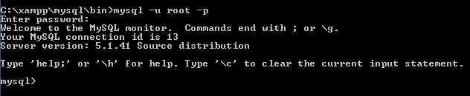
CONEXÃO REALIZADA!

Slide 19
Agora vamos praticar
CRIAR UM BANCO DE DADOS !!!

Slide 20
SCRIPT
Para facilitar o trabalho os comandos serão desenvolvidos em arquivos .sql e chamados no mysql
Estes Scripts podem conter todos os comandos e apenas serem carregados para facilitar a utilização dos mesmos.
Eles devem estar localizados na pasta bin do mysql
O comando utilizado é
Source nome_arquivo.sql;

Slide 21
CRIAR UM BANCO DE DADOS
Para criar de um banco de dados o comando é simples.
mysql> CREATE DATABASE meu-banco;
CREATE DATABASE seguido do nome desejado de banco de dados.

Slide 22
MOSTRAR BANCO DE DADOS
Podemos verificar rapidamente a existência do BD recém-criado, bem como a de todos os outros criados anteriormente, utilizando a instrução SHOW DATABASES (mostrar bancos de dados);
mysql> SHOW DATABASES;

Slide 23
CRIAR BANCO DE DADOS
SE NÃO EXISTIR...
Para verificar se exibe um determinado banco de dados antes da criação de um novo. O comando utilizado é:
mysql> CREATE DATABASE IF NOT EXISTS meu-banco;

Slide 24
DELETAR UM BANCO DE DADOS
Para excluir um banco de dados, usa-se o comando DROP DATABASE, seguido do nome do banco de dados que deseja deletar.
mysql> DROP DATABASE meu-banco;

Slide 25
CUIDADO AO DELETAR
É preciso ressaltar que, ao apagar um banco de dados, todas as suas tabelas e os dados nelas contidos também serão apagados e, portanto, perdidos de maneira irreversível.
ENTÃO, CUIDADO!

Slide 26
Alguém pode me dizer?
Partindo do conceito que vimos que o SQL é divido em três grupos. Estes comandos que utilizamos se enquadram em qual deles?
a)DML
b)DDL
c)DCL

Slide 27
Alguém pode me dizer?
Partindo do conceito que vimos que o SQL é divido em três grupos. Estes comandos que utilizamos se enquadram em qual deles?
a)DML
b)DDL
c)DCL

Slide 28
USAR UM BANCO DE DADOS
Como vimos, podemos criar vários bancos de dados, porém, podemos manipular apenas um por vez. Assim, antes de começar, é preciso selecionar qual será o banco de dados que queremos alterar.
Isso é feito utilizando o comando USE (“usar” em inglês), seguido pelo nome do banco de dados em questão.

Slide 29
USAR UM BANCO DE DADOS
mysql> USE meu-banco;

Slide 30
Comandos DDL
Data Definition Language
Create
Alter
Drop

Slide 31
CRIAR UMA TABELA
A regra base do comando para criar uma tabela no banco de dados é o comando para criar tabela, seguido do nome da tabela
Também é necessário informar os campos da tabela, seu tipo e seu tamanho.

Slide 32
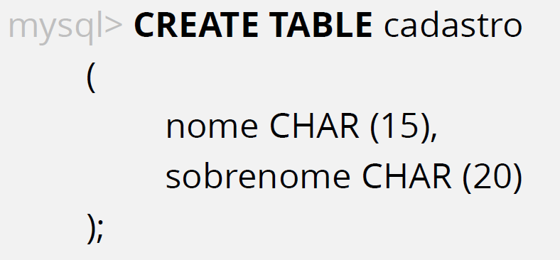
CRIAR UMA TABELA

Slide 33
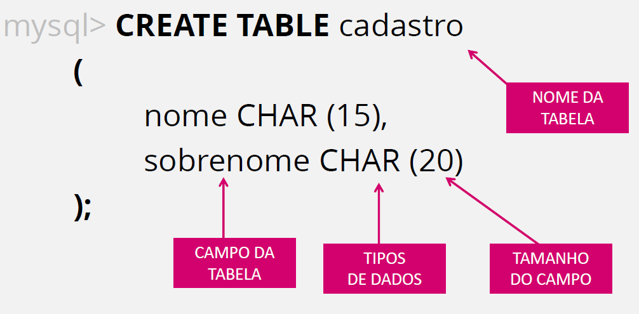
CRIAR UMA TABELA

Slide 34
Restrições da tabela
Restrições de colunas
NOT NULL
DEFAULT valor → Pode-se definir um valor padrão para uma coluna acrescentando à sua definição a cláusula DEFAULT. Esta cláusula permite substituir automaticamente os valores nulos por um valor inicial desejado.
create table cliente
( nome char(30) NOT NULL, sexo char(1), CPF number(11) NOT NULL, endereco char(40), cidade char(20) DEFAULT 'São Paulo', sexo char(10) DEFAULT 'masculino' )
No exemplo acima, mesmo que o usuário não preencha as colunas cidade e sexo, o SGDB irá preenchê-las automaticamente.

Slide 35
Restrições da tabela
CHECK(condição) → É possível limitar os valores do atributo ou de seu domínio pelo uso da cláusula:
DNUMERO INT NOT NULL CHECK (DNUMERO > 0 AND DNUMERO < 21)
CREATE TABLE [esquema].tabela (
atrib1 tipo [(tamanho)] [NOT NULL | DEFAULT valor]
[CHECK (condição)],
atrib2 tipo [(tamanho)] [NOT NULL | DEFAULT valor]
[CHECK (condição)],

Slide 36
Restrições da tabela
Restrições de tabela
PRIMARY KEY ( <atributos chave primária> )
UNIQUE ( <atributos chave candidata> )
Além da chave primária, que identifica cada linha de uma tabela, pode ser que desejamos que um ou mais campos sejam únicos também.
Exemplo:
create table cliente
( codigo number(5) primary key, nome char(30) not null, sexo char(1) CHECK(sexo IN ('M', 'F')), CPF number(11) UNIQUE, endereco char(40), cidade char(20) DEFAULT 'São Paulo', username char(30), password char(30), UNIQUE (username, password) )

Slide 37
Restrições da tabela
Restrições de tabela
FOREIGN KEY ( <atributos chave primária> )
Assim como na definição da chave primária, pode-se definir a chave estrangeira após a especificação de todos os campos (domínio) da tabela.
create table movimento
( agencia number(5), conta number(7), valor number(16,2), primary key (agencia, conta), foreign key (agencia) references agencias, foreign key (conta) references contas )

Slide 38
Restrições da tabela
<ações>
ON DELETE | ON UPDATE
Como sabemos as chaves estrangeiras garante a integridade referencial em relação aos valores contidos em uma outra tabela. Podemos controlar o que pode acontecer com os valores contidos nas chaves estrangeiras quando excluímos ou alteramos valores no campo da chave primária a qual ela faz referência.
Quando criamos uma chave estrangeira ela tem 2 ações: ON DELETE e ON UPDATE.
A ação ON DELETE está condicionada a deleção de um valor ou do campo que faz parte da chave primária, enquanto o ON UPDATE está com a atualização do mesmo.
As ações ON DELETE e ON UPDATE podem ser configuradas com as opções RESTRICT, CASCADE, SET NULL, NO ACTION, que significam:
CASCADE | SET NULL | SET DEFAULT
CHECK(condição)

Slide 39
Restrições da tabela
CASCADE: Se houver um DELETE da tabela pai, as tabelas filhas também serão deletadas, evitando inconsistência de dados. Se houver um UPDATE na chave primária da tabela pai, as chaves estrangeiras das tabelas filhas também serão atualizadas.
SET NULL: Caso uma a tabela pai seja deletada ou sua chave primária seja alterada, as tabelas filhas terão as suas chaves estrangeiras setadas para NULL (exceto quando forem criadas com o parâmetro NOT NULL).
NO ACTION: A tentativa de deletar ou atualizar uma tabela pai será ignorada caso ela tenha tabelas filhas.
RESTRICT: O mesmo que NO ACTION.
Por padrão as chaves estrangeiras são criadas com as seguintes configurações: ON DELETE NO ACTION ON UPDATE NO ACTION.
Para você ver como está criada sua tabela basta executar o comando: SHOW CREATE TABLE <nomeTabela>;
Exemplo de uma tabela criada com outras opções:
CREATE TABLE cursa (
idAluno int(11) NOT NULL,
idDisciplina int(11) NOT NULL,
semestre varchar(6) NOT NULL,
PRIMARY KEY (idAluno,idDisciplina),
CONSTRAINT fk_cursa_alunos FOREIGN KEY (idAluno) REFERENCES alunos (idAlunos) ON DELETE SET NULL ON UPDATE CASCADE,
CONSTRAINT fk_cursa_disciplina FOREIGN KEY (idDisciplina) REFERENCES disciplina (idDisciplina) ON DELETE RESTRICT ON UPDATE NO ACTION
);

Slide 40
Criar uma tabela – formato Geral
CREATE TABLE [esquema].tabela
(
atrib1 tipo [(tamanho)] [NOT NULL | DEFAULT valor] [CHECK (condição)],
atrib2 tipo [(tamanho)] [NOT NULL | DEFAULT valor] [CHECK (condição)],
...
[CONSTRAINT nome da restrição]
PRIMARY KEY (<atributos chave primária>),
[CONSTRAINT nome da restrição]
UNIQUE (< atributos chave candidata>),
[CONSTRAINT nome da restrição]
FOREIGN KEY (<atributos chave estrangeira>)
REFERENCES tabelaRef [(<chave primária>)]
[ON DELETE CASCADE | SET NULL | SET DEFAULT]
[ON UPDATE CASCADE | SET NULL | SET DEFAULT],
[CONSTRAINT nome da restrição]
CHECK (condição)
);

Slide 41
TIPOS DE CAMPOS
Existem vários tipos possíveis de dados no SQL, embora os mais comuns sejam:
INT ou INTEGER: Para inteiros de tamanho normais
TIMESTAMP: Para data e hora e pode ser atribuídos automaticamente;
CHAR e VARCHAR: Para caracteres até no max 255 de tamanho;
TEXT ou LONGTEXT: Para textos longos;

Slide 42
MOSTRAR TABELA
Para exibir a lista de tabelas do banco de dados que está usando atualmente, basta utilizar o comando:
mysql> SHOW TABLES;

Slide 43
MOSTRAR ESTRUTURA DA TABELA
Podemos também analisar a estrutura de uma tabela de maneira aprofundada usando o comando DESCRIBE (“descrever”, em inglês), seguido pelo nome da tabela.
mysql> DESCRIBE minha-tabela;

Slide 44
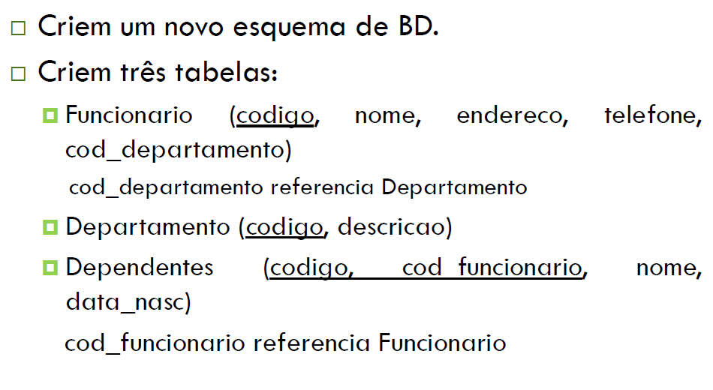
DDL - Praticar

Slide 45
ALTER TABLE
ALTER TABLE permite alterar a estrutura da tabela existente.
Por exemplo, pode-se adicionar ou deletar colunas, criar ou remover índices, alterar o tipo de coluna existentes, ou renomear coluna ou tabelas.

Slide 46
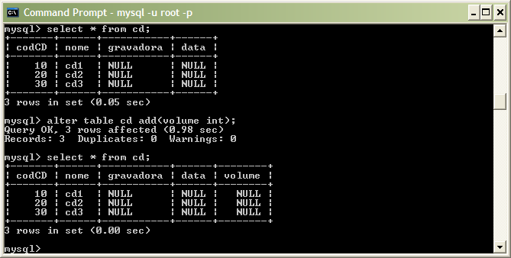
Alteração de uma Tabela ALTER TABLE - ADD
Pode-se adicionar um campo:
ALTER TABLE nome_tabela
ADD (nome_campo tipo (tam) [NULL/NOT NULL]);
Exemplo:
/*Adiciona o campo volume na tabela CD*/
ALTER TABLE CD
ADD (volume int);

Slide 47
Alteração de uma Tabela ALTER TABLE - CHANGE
Pode-se MODFICAR um campo:
ALTER TABLE nome_tabela
CHANGE campo campo tipo [NOT NULL|NULL];
/*Altera o campo nome na tabela CD*/
ALTER TABLE CD
CHANGE nome nome varchar(50);

Slide 48
Alteração de uma Tabela
ALTER
Comando usado para alterar tabelas, colunas, views, índices, chaves (primária, estrangeira e candidata), etc. As alterações podem ser em nomes, exclusões, inclusões, etc.
Adicionar um índice
ALTER TABLE nomeTabela ADD INDEX nomeIndice;
Remover um índice
ALTER TABLE <nomeTabela> DROP INDEX <nomeIndice>;
Altera o nome de uma tabela
ALTER TABLE <nomeTabela> RENAME TO <novoNome>;
Altera o nome dos campos de uma tabela
ALTER TABLE <nomeTabela> CHANGE <nomeCampo> <novoNomeCampo> <tipo_campo>;

Slide 49
Alteração de uma Tabela
Remove um novo campo de uma tabela
ALTER TABLE <nomeTabela> DROP <nomeCampo>;
Adiciona um novo campo à uma tabela
ALTER TABLE <nomeTabela> ADD <nomeCampo> <tipoCampo>;
Adiciona um novo campo à uma tabela após um campo especificado
ALTER TABLE <nomeTabela> ADD <nomeCampo> <tipoCampo> AFTER <nomeCampoAnterior>;
Adiciona um novo campo à uma tabela na primeira posição
ALTER TABLE <nomeTabela> ADD <nomeCampo> <tipoCampo> FIRST;
Modifica tipo de um campo da tabela indicada
ALTER TABLE <nomeTabela> MODIFY <nomeCampo> <tipoCampo>;
Adicionar um campo como chave primária
ALTER TABLE nomeTabela ADD PRIMARY KEY (<nomeCampo>);

Slide 50
Alteração de uma Tabela
Excluir uma chave primária
ALTER TABLE nomeTabela DROP PRIMARY KEY;
Para inserir uma chave estrangeira é necessário nomeá-la através de uma CONSTRAINT (Restrição)
ALTER TABLE nomeTabela
ADD CONSTRAINT <nomeConstraint>
FOREIGN KEY <nomeCampoFK> REFERENCES <nomeBD>.<nomeTabela> (<nomeCampo>);
Para apagar uma chave estrangeira é necessário excluir através do nome da sua CONSTRAINT
ALTER TABLE nomeTabela DROP FOREIGN KEY nomeConstraint;

Slide 51
Exclusão de uma Tabela - DROP
DROP TABLE remove uma ou mais tabelas.
Todos os dados e definições de tabela são removidos, assim TENHA CUIDADO com este comando!

Slide 52
Drop
Comando usado para excluir. Podemos excluir base de dados, tabelas, views.
Excluir uma base de dados
drop database nomeDaBase;
Excluir uma tabela
drop table nomeTabela;
Excluir uma view
drop view nomeView;

Slide 53
Exclusão de uma Tabela - DROP
Formato :
DROP TABLE nome_tabela;
Exemplos:
/*Apaga a tabela Música*/
DROP TABLE Musica;

Slide 54
Comandos DML
Data Manipulation Language
Insert
Update
Delete
Select

Slide 55
DML
Linguagem para manipulação dos dados.
Existem 4 operações principais:
Insert – Inclusão de dados
Update – Alteração dos dados
Delete – Exclusão de dados
Select – Seleção de dados

Slide 56
Insert
INSERT insere novos registros em uma tabela existente.
A forma INSERT ... VALUES insere registros baseado em valores especificados explicitamente.
A forma INSERT ... SELECT insere linhas selecionadas de outra(s) tabela(s).
A forma INSERT ... VALUES com listas de múltiplos valores é suportado a partir da versão 3.22.5.

Slide 57
Insert
INSERT – Adiciona linhas em uma tabela
Formato:
INSERT INTO tabela [(coluna1, coluna2, ...)]
VALUES (valor1, valor2, ...)
Se não for especificada uma lista todas as colunas serão usadas
IMPORTANTE: Datas e caracteres precisam de ‘’ para serem inseridos na tabela.

Slide 58
Insert
Possui duas formas de utilizar esse comando:
1.Informando as colunas que deseja colocar valores:
Insert into Cliente(codigo, nome, endereco) values (1, ‘Larissa’, ‘Rua teste’);
2.Não informamos as colunas e valores para todas as colunas:
Insert into Cliente values (1, ‘Larissa’, ‘Rua teste’, ’04/04/1984’);

Slide 59
Update
UPDATE – Altera valores em uma tabela.
Formato:
UPDATE tabela
SET coluna[coluna,...] = {expressão, subquery}
[WHERE condição]
Cláusula WHERE – especifica quais linhas serão alteradas
Se for omitida, todas as linhas da tabela serão alteradas

Slide 60
Update
/*Alteração do nome do curso de um curso na tabela CURSO*/
UPDATE Curso
SET Nome = ‘Banco de Dados 2’
WHERE Nome = ‘Banco de Dados’;
/*Alteração do nome do curso e do professor para um conjunto de cursos na tabela Curso*/
UPDATE Curso
SET Nome = ‘Introducao a Informatica’, cod-prof = 200
WHERE cod_curso > 400;
/*Alteração da carga horária de todos os cursos da tabela Curso*/
UPDATE Curso
SET Carga_Horaria = Carga_Horaria *1.5;

Slide 61
Delete
DELETE – Remove linhas de uma tabela
Formato:
DELETE FROM tabela
[WHERE condição]
Cláusula WHERE – especifica quais linhas serão excluídas
Se for omitida, todas as linhas da tabela serão excluídas

Slide 62
Delete
/*Exclusão de um aluno da tabela Curso*/
DELETE FROM Aluno
WHERE cod_aluno = 256;
/*Exclusão de todos os alunos de um curso*/
DELETE FROM Aluno
WHERE cod_curso = 200;

Slide 63
Banco de Dados
Prof. Ms Larissa Pavarini da Luz
E-mail: larissa.luz01@fatec.sp.gov.br
FATEC Garça
SELECT

Slide 64
Selects e Indexação
→Simples
→Joins
→SubQuery

Slide 65
Select
SELECT – seleciona linhas de uma tabela
Formato:
SELECT coluna FROM tabela
[WHERE condição]
Cláusula WHERE – especifica quais linhas serão selecionadas

Slide 66
Select
SELECT – seleciona linhas de uma tabela
Exemplos:
Select * from tabela;
Mostra todos os campos inseridos em uma tabela

Slide 67
Indexação
Antes de falar diretamente sobre os índices é preciso entender como funcionam as consultas tradicionais nos bancos de dados.
Quando em uma tabela é executada uma operação de SELECT sobre ela, filtrando por um ou vários campos, o gerenciador do banco efetua uma ação chamada “TABLE SCAN”. Essa ação consiste em percorrer toda a tabela, avaliando cada registro. Caso o registro atenda às condições definidas no filtro, ele é incluído no conjunto de retorno, senão, é apenas desconsiderado.
A figura a seguir ilustra uma pesquisa desse tipo, filtrando uma tabela pelo campo “Codigo”, onde seu valor seja “3”.
Read more: http://www.linhadecodigo.com.br/artigo/3620/indices-mysql-otimizacao-de-consultas.aspx#ixzz48ACb4xv4

